Slide 1

Unity 에서의 GPGPU 기반 광선 추적 렌더러
SEETHELIGHTS
팀장 김한상 2013154012
김수혁 2012154010
정지윤 2014150031
2019-12-19
Notes:
안녕하세요. ‘Unity 에서의 GPGPU 기반 광선 추적 렌더러’ 제안서 초안 발표를 맡은 김수혁 입니다.

Slide 2
Index
지적사항
졸업 연구 개요
관련 연구 및 사례
시스템 수행 시나리오
시스템 구성도
모듈 상세 설계
개발 환경 및 개발 방법
업무 분담
졸업 연구 일정
필요 기술 및 참고 문헌
Notes:
목차는 다음과 같습니다. (빠르게)

Slide 3
지적 사항
입력데이터의 scope를 잘 정의 할 것 구체화 필요
A:
작더라도 확실한 성과가 나올 수 있도록 할 것
A:
목표치에 대한 검증 방법 완성도가 나와야함
A:

Slide 4
언리얼 엔진 4: 광선 추적 Reflection 데모
Notes:
발표에 앞서 영상을 보시겠습니다.
~~ UE4: Reflection 동영상 시청 ~~
(틀면서) 이는 언리얼엔진에서 광선 추적 기법을 적용한 영상 데모입니다.

Slide 5

Notes:
발표에 앞서 영상을 보시겠습니다.
~~ UE4: Reflection 동영상 시청 ~~
(틀면서) 이는 언리얼엔진에서 광선 추적 기법을 적용한 영상 데모입니다.

Slide 6
졸업 연구 개요: 연구 개발 배경
GPGPU
광선
추적
Unity
Notes:
연구개발배경에는 세가지 키워드가 있습니다.

Slide 7
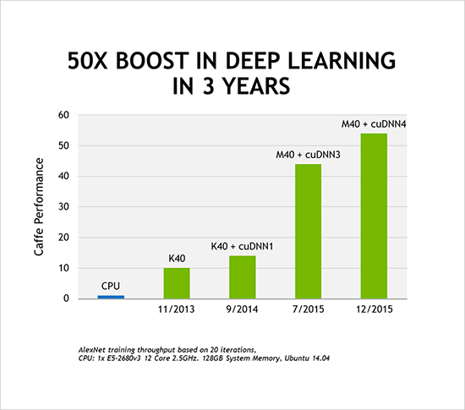
졸업 연구 개요: 연구 개발 배경
GPU의 범용 계산: GPGPU
독립된 수많은 작업을 수행시 CPU 보다 월등한 성능
many-core > multi-core
대표적인 활용: AlexNet (2012)
다양한 활용: 통계 물리, 신호 처리, 컴퓨터 그래픽, 등..
API: CUDA, OpenCL
AlexNet Performance Profile(CPU, GPGPU – K40, K40+cuDNN1, ..)
Notes:
Short
첫번째 키워드는 GPGPU 입니다. GPGPU 는 독립적이고 수많은 태스크를 수행할시 CPU 보다 월등한 성능을 가집니다. 딥 러닝 모델인 AlexNet 은 GPGPU를 활용하여 성능향상을 보여주었고, 이를 통해 더 범용적으로 사용되게 되었습니다.
Long
영상의 결과물은 꽤나 사실과 비슷합니다. 이런 결과물이 나올 수 있는 근본적인 이유는 GPU의 성능이 이전에 비해 향상 되었기 때문입니다.
이러한 향상된 GPU를 범용적으로 사용하는 것을 GPGPU 라고 하는데 독립된, 몇천개 정도의 작업을 동시에 수행하는 경우에는 CPU 에 비하여 큰 성능 향상을 가져옵니다.
이를 활용한 대표적인 예시는 딥러닝 모델인 AlexNet 이 있습니다. 옆의 그림을 보시면 큰 성능 향상이 있는 것을 알 수 있습니다. AlexNet 이후로 GPGPU 가 더 알려지고, 동시에 GPU 의 꾸준한 발전으로 많은 곳에 쓰이게 되었습니다.

Slide 8
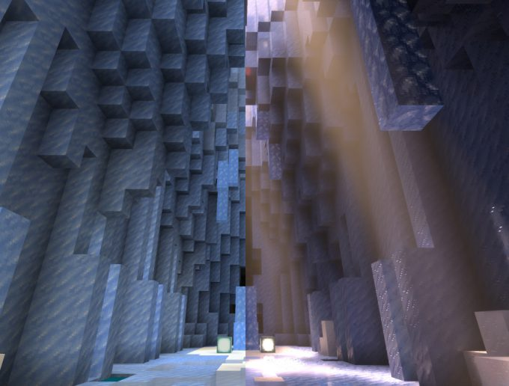
졸업 연구 개요: 연구 개발 배경
광선 추적: Ray-Tracing
빛 의 움직임을 시뮬레이션 하는 컴퓨터 그래픽 기법
이전: 수많은 계산 시간에 외면
현재: GPU의 발달에 편승
실시간 렌더링에서도 부분적으로 사용(Nvidia RTCore)
Only Rasterization
Minecraft
Raytracing(Mirror Reflection)
+
Rasterization(Multiple Scattering)
Notes:
Short
그 다음 키워드는 광선 추적 입니다. 이는 빛을 광선으로 취급해 시뮬레이션 하는 방법으로, 이전에는 수많은 시간에 외면되었으나, 현재는 GPU의 발달로 많은 연구와 사용이 진행되고 있습니다.
Long
두번째 키워드. 광선추적 입니다.
광선 추적은 빛을 하나의 광선으로 취급해, 광선의 움직임을 시뮬레이션하여 명암을 계산하는 컴퓨터 그래픽 기법입니다. 앞선 영상에서는 빛의 반사를 광선 추적으로 계산한 결과를 보여주었습니다.
GPGPU 등장 이전에는 수많은 계산량으로 너무 오랜 시간이 걸려 쉽게 사용될 수 없었으나, GPU 의 발달과 GPGPU 기술의 등장 이후에는 시간에 민감하지 않은 경우에는 사용할 수 있게 되었습니다.

Slide 9

졸업 연구 개요: 연구 개발 배경
Youtube: Disney's Practical Guide to Path Tracing
Notes:
Short
패쓰!
Long
다음과 같습니다.

Slide 10


졸업 연구 개요: 연구 개발 배경
실시간 렌더링 엔진: Unity, UE4
응답성이 중요한 게임 개발 용도로 만들어짐
VR의 영향으로 영상 제작 툴 로도 쓰이기 시작
영상제작 S/W 시장의 진입
높은 응답성 -> 작업 능률 상승
Notes:
Short
마지막 Unity 입니다. 원래는 게임 개발의 용도로 사용되었으나, VR 의 영향으로 영상 컨텐츠 제작으로도 사용되기 시작햇습니다.
Long
마지막 키워드, Unity 입니다.
이전부터 게임을 만들기 위해 Unity, 언리얼엔진 같은 실시간 렌더링 엔진들이 사용되었습니다. 이들은 VR 이 나타나면서 영상 제작의 툴로써도 사용되기 시작해 디지털 애니메이션 영상 제작 툴로써의 가치를 지니게 되었습니다.

Slide 11
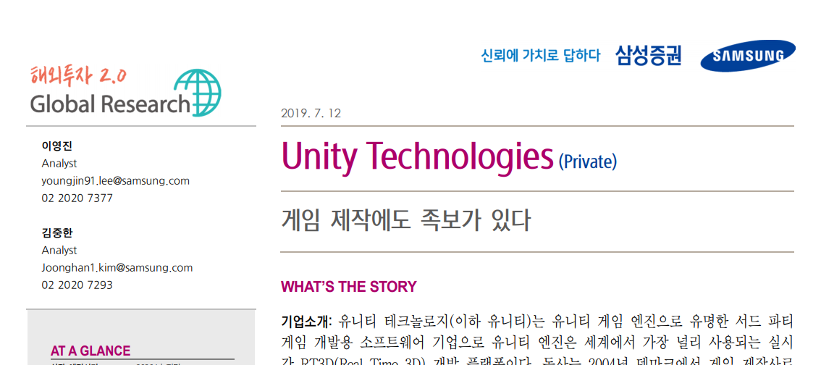
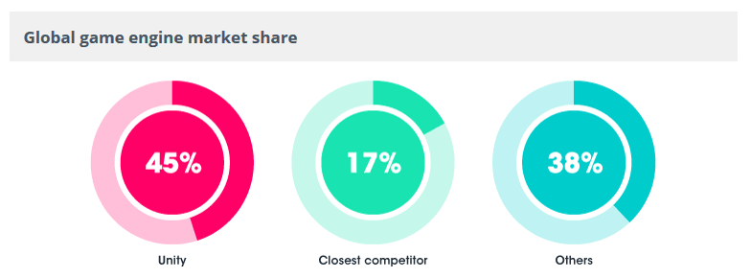
졸업 연구 개요: 연구 개발 배경
Notes:
Short
많은 엔진 중에 Unity 를 선택한 이유는, 그림에서 보시다시피 많은 수의 사용자를 보유하고 있기 때문입니다.
Long
그리고 전체 시장 분포를 보면, 압도적으로 Unity 가 많은 것을 알 수 있습니다. 이는 높은 자유도와 쉬운 사용 방법 때문으로 추측됩니다.

Slide 12
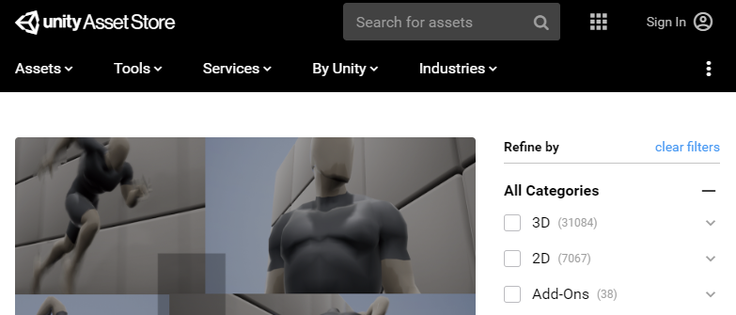
졸업 연구 개요: 연구 개발 배경
Unity Asset Store
Unity 전용 오픈 마켓: 다양한 에셋 판매/구매 가능
Unity 에서의 즉각적인 사용 가능
Notes:
Short
이러한 많은 사용자들이 유니티에서 바로 활용할 수 있는 오픈 마켓인 애셋 스토어를 통해 접근하게할 계획입니다.
Long
Unity 사용자들이 Unity 에서 바로 사용할 수 있도록 만든 결과물을 팔고, 살 수 있는 오픈마켓이 존재합니다. 이를 Assetstore 라고 통칭합니다. Unity 사용자는 인디 개발자가 많은 편이기 때문에 다른 엔진에 비해 자체 오픈 마켓이 크게 활성화 되어 있습니다.

Slide 13
졸업 연구 개요: 연구 개발 목표
광선의 움직임을 계산하여 사실적인 명암을 가진 이미지 생성
연속적인 이미지를 생성하여 동영상 생성
하나의 GPU 대비 동일한 성능의 두개의 GPU 사용시 생성 효율 150%~170% 향상
하나의 프레임, HD: 1920 x 1080, RGB color, 500spp
Notes:
저희의 목표는
사실적인 명암을 가진 이미지를 생성하고, 이를 여러 개 생성해 영상으로 생성합니다. 두개의 GPU 사용시 생성 효율을 150% ~ 170% 향상시키려 합니다.
(적당하게 ~ 조금 빠르게)

Slide 14
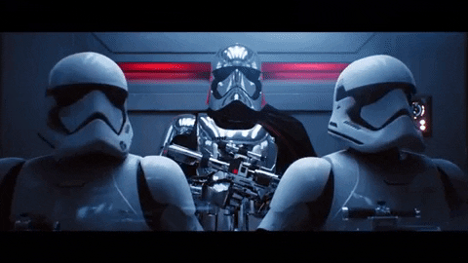
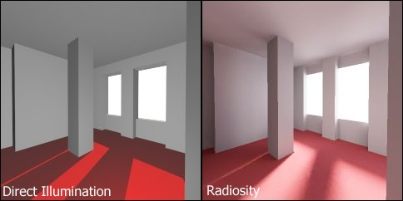
졸업 연구 개요: 연구 개발 효과
영상 제작 툴로 사용시,
빛을 실제와 같이 표현
실제와 비슷한 명암을 모방하기 위한
reference 뷰어로의 활용
Notes:
효과는
영상 제작의 목적으로 사용시, 빛을 실제와 같이 표현하기 위한 수단으로 사용될 수 있으며,
실시간 렌더링 엔진에서 실제와 비슷한 명암을 모방하기 위한 레퍼런스로써 사용될 수 있습니다.

Slide 15

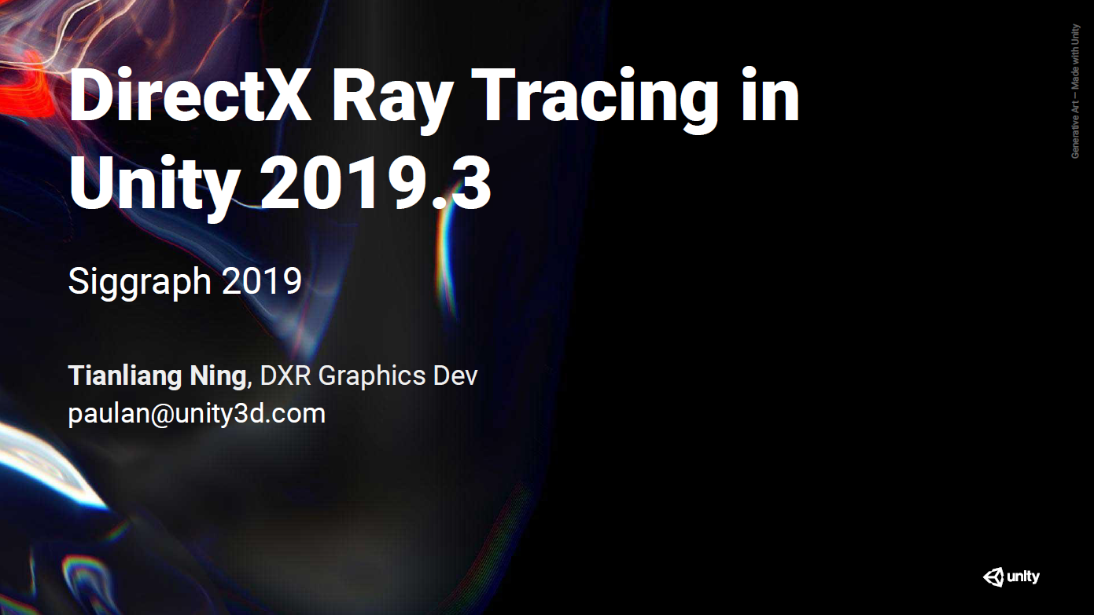
관련 연구 및 사례
octanerender
HDRP + DXR
Notes:
Short
관련 사례에는 옥테인 렌더라는 SW 가 있는데, 이는 실시간 렌더링에서 명암을 표현을 위해 미리 계산하는 솔루션으로,
기술적인 아이디어는 모방했으나, 저희는 오프라인 렌더링으로 사실적인 명암 표현을 주 사용 목표로 하려 합니다.
Long
대표적인 사례로는 옥테인렌더라는 소프트웨어가 있습니다. 여러 툴에서 플러그인의 형태로 지원하며, Unity 에서도 지원합니다. 다만 직접적으로 영상을 만드는 방법은 없고, 실시간 렌더링에서 빛의 명암을 사실적으로 표현하기 위한 솔루션으로 사용됩니다.
라이센스는 Unity 에서는 컴퓨팅 파워에 따라 차등 지급합니다. 2개 이상의 GPU 를 활용하여 계산하는 경우 무료 혹은 월간 $10 이하로 제공한다면 더 나은 서비스라고 할 수 있겠습니다.

Slide 16
관련 연구 및 사례 : octanerender
Octane Render
GPGPU based path-trace Renderer
대부분의 Game Engine, DCC 들의 기능에 Plugin 으로 지원
Path-tracing 이외에도 lightmap baking 등 다양한 Pre-calculation 솔루션 제공
다른 용도 / 기술적 모티브
License
Unity: Free(1-GPU)/$20(2-GPU)/$60(N-GPU) per month per seat
Other DCC/Engine $699/$899 per year
octanerender
Notes:
Short
관련 사례에는 옥테인 렌더라는 SW 가 있는데, 이는 실시간 렌더링에서 명암을 표현을 위해 미리 계산하는 솔루션으로,
기술적인 아이디어는 모방했으나, 저희는 오프라인 렌더링으로 사실적인 명암 표현을 주 사용 목표로 하려 합니다.
Long
대표적인 사례로는 옥테인렌더라는 소프트웨어가 있습니다. 여러 툴에서 플러그인의 형태로 지원하며, Unity 에서도 지원합니다. 다만 직접적으로 영상을 만드는 방법은 없고, 실시간 렌더링에서 빛의 명암을 사실적으로 표현하기 위한 솔루션으로 사용됩니다.
라이센스는 Unity 에서는 컴퓨팅 파워에 따라 차등 지급합니다. 2개 이상의 GPU 를 활용하여 계산하는 경우 무료 혹은 월간 $10 이하로 제공한다면 더 나은 서비스라고 할 수 있겠습니다.

Slide 17
관련 연구 및 사례 : HDRP in Unity
High Definition RP:
Unity 에서 지원하는 오픈소스 프레임워크
DXR 을 사용한 Ray Tracing 지원
Experimental version
해당 프레임워크에서만 Ray Tracing 지원
DXR: DirectX Raytracing API
DirectX 에서 지원하는 기능
2018년 공개(RTX 릴리즈 시기와 동일)
최신 GPU 에서만 기능 지원
HDRP + DXR

Slide 18
관련 연구 및 사례
 | 목적 | 프레임워크 제한 | H/W 제한
octanerender | Baking Solution | X | X
HDRP + DXR | Ray-Tracing Render | HDRP 전용 | DXR 지원 H/W
RadianceGrabber | Ray-Tracing Render | X | NVidia GPU
Notes:
Short
관련 사례에는 옥테인 렌더라는 SW 가 있는데, 이는 실시간 렌더링에서 명암을 표현을 위해 미리 계산하는 솔루션으로,
기술적인 아이디어는 모방했으나, 저희는 오프라인 렌더링으로 사실적인 명암 표현을 주 사용 목표로 하려 합니다.
Long
대표적인 사례로는 옥테인렌더라는 소프트웨어가 있습니다. 여러 툴에서 플러그인의 형태로 지원하며, Unity 에서도 지원합니다. 다만 직접적으로 영상을 만드는 방법은 없고, 실시간 렌더링에서 빛의 명암을 사실적으로 표현하기 위한 솔루션으로 사용됩니다.
라이센스는 Unity 에서는 컴퓨팅 파워에 따라 차등 지급합니다. 2개 이상의 GPU 를 활용하여 계산하는 경우 무료 혹은 월간 $10 이하로 제공한다면 더 나은 서비스라고 할 수 있겠습니다.

Slide 19

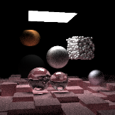
시스템 수행 시나리오: 하나의 프레임
사용자
C# Script in Mono
RadianceGrabber(가칭) C++/CUDA
0. 하나의 프레임 생성 요청
1. 렌더링 데이터 수집
2. 계산 모듈 호출(P/Invoke) with 데이터
3. Path-Tracing 실행
픽셀 별 업데이트
4. 계산된 픽셀의 색 업데이트
5. 결과 이미지 갱신
6. 마지막 계산된 픽셀의 색 업데이트
7. 결과 이미지 갱신
Notes:
시나리오는 다음과 같습니다.
사용자가 하나의 프레임을 요청하면, Unity 에서 해당 환경의 데이터를 수집해, 이를 계산하여 업데이트 된 픽셀을 점진적으로 넘겨주어 사용자에게 업데이트 되는 모습을 보여줍니다.

Slide 20
시스템 구성도
CPU side |  | GPU side
C#, managed memory, unity | C++, host code, unmanaged memory | CUDA, device code, many, hardware thread
Unity 에디터 UI 모듈
데이터 가공 및 시작
계산 시작
스키닝 모듈 : 메시 처리
렌더링 데이터 수집/마샬링 모듈
BVH 모듈 : 생성
수집된 데이터 전달
경로 추적 모듈
Result
Image Buffer
ptr ref.
Notes:
시스템 구성도는 다음과 같습니다.
렌더링 데이터 수집 모듈에서 데이터를 광선 추적 모듈로 넘기고., 광선 추적 모듈 내부에서는 C++/CUDA 를 사용해 CPU/GPU 간의 메모리 동기화와 GPU에 명령을 내리는 부분으로 구성되어 있습니다.

Slide 21
모듈 상세 설계
입력 데이터 마샬링
Path Tracing, MLT
BVH
목표치 검증

Slide 22
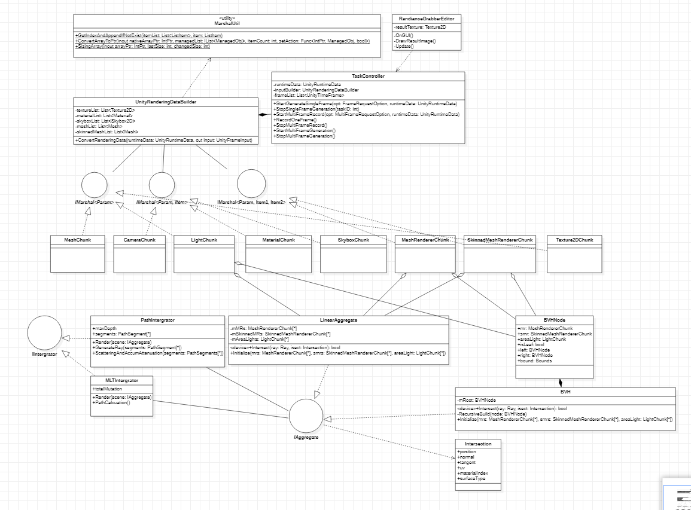
모듈 상세 설계 : 클래스 다이어그램
앙 다이어그램띠

Slide 23
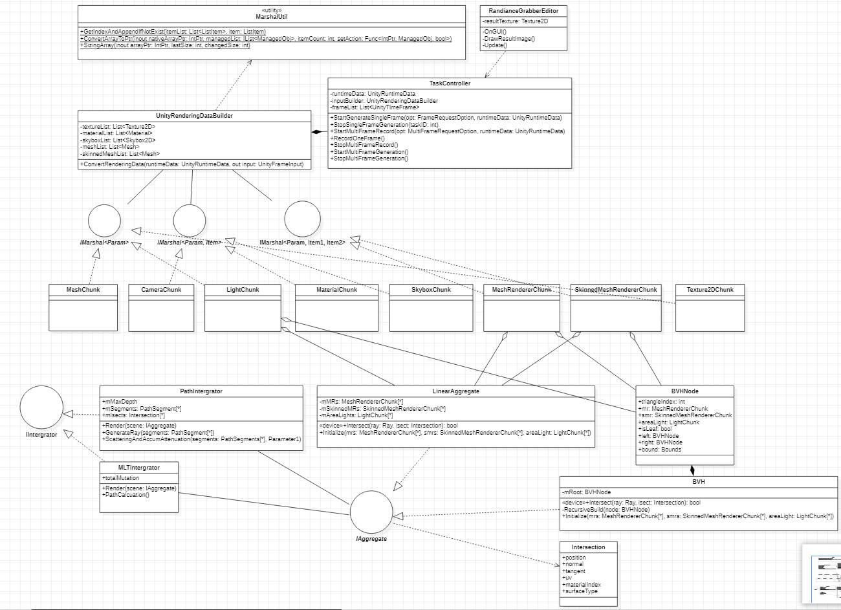
모듈 상세 설계 : 클래스 다이어그램
앙 다이어그램띠

Slide 24
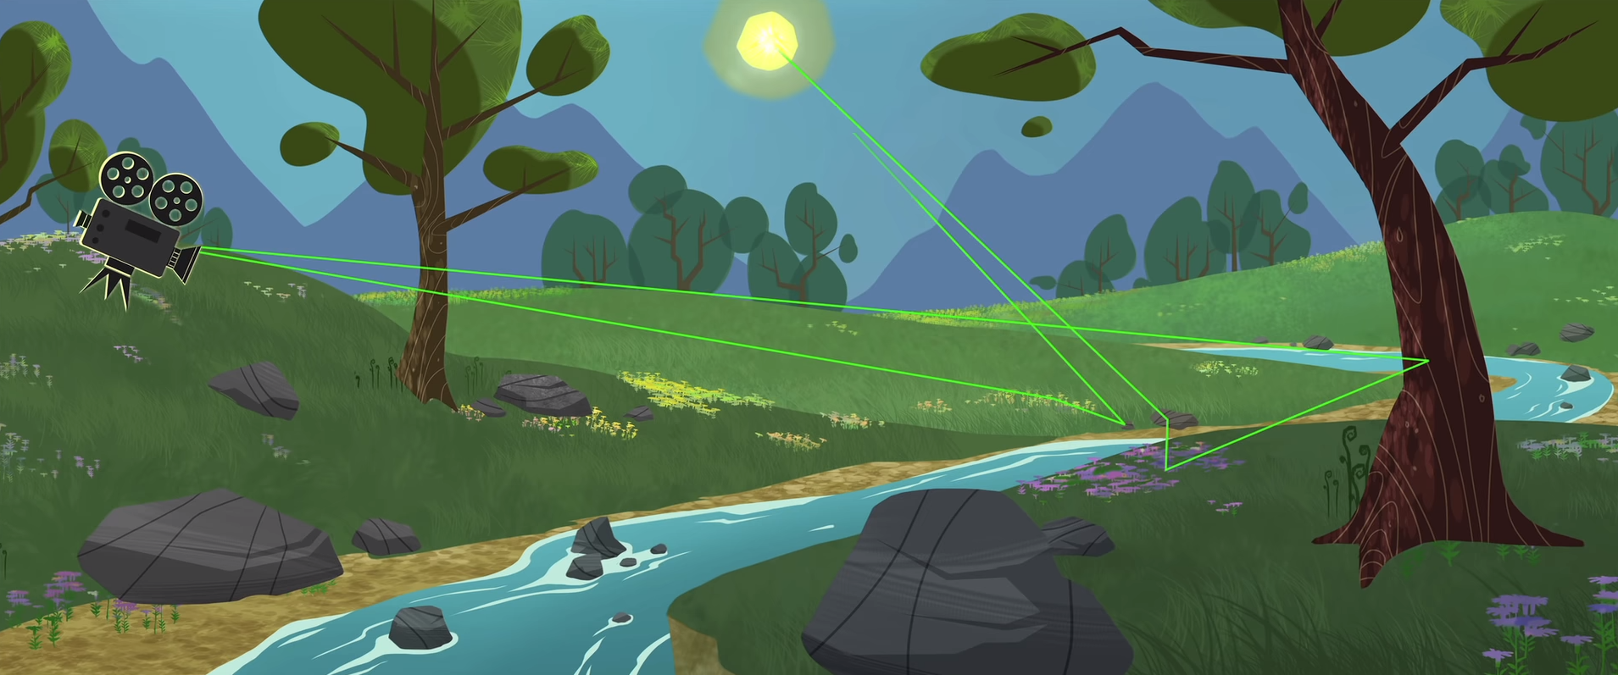
모듈 상세 설계 : 입력 데이터 마샬링
Unity 렌더링 데이터
Light
광원, 렌더링의 기준
Camera
3D 공간의 기준
Transformation
물체들의 위치
Mesh
오브젝트의 기하학적 정보(정점, 폴리곤, uv,..)
Material
오브젝트의 재질 정보(BSDF)
Texture
재질 정보의 1D,2D,3D LUT

Slide 25
모듈 상세 설계 : 입력 데이터 마샬링
Light
Mesh
Mesh
Camera
Mesh
Mesh
Transform.
Transform.
Transform.
Mesh
Mesh
Transform.
Mesh
Transform.
Mesh
Transform.
Transform.
Mesh
Transform.
Transform.

Slide 26
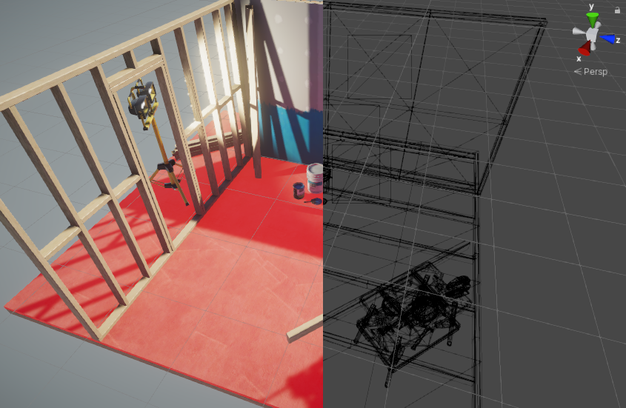
모듈 상세 설계 : 입력 데이터 마샬링
Material
Mesh와 함께 사용되는 표면재질의 표현 방식의 인스턴스
BSDF: 표면의 특징
Texture(LUT)와 같은 인스턴스 정보
Mesh
물체의 기하학적 정보의 총체적 집합
정점 별 데이터 : 위치, normal, tangent, uv, ..
Plane: 3개 이상의 정점들의 집합
Shading
Mesh + Material + Texture
Mesh

Slide 27
모듈 상세 설계 : 입력 데이터 마샬링
Unity 렌더링 데이터?
C++ 에서 사용하기 위해선 변환 과정이 필요
마샬링
서로 다른 메모리 구조를 가진 언어들이 한쪽으로 데이터를 전달하기 위해 변환하는 것
C#, 관리되는 메모리 | C++, 관리되지 않는 메모리
렌더링 데이터
마샬링
사용 가능한
렌더링 데이터
복사
데이터 버퍼

Slide 28
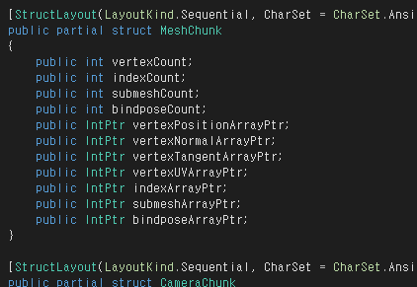
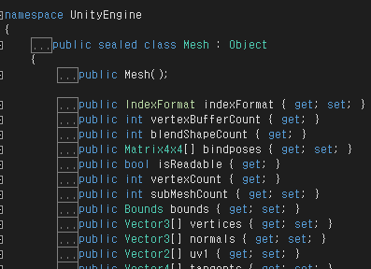
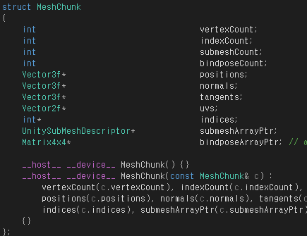
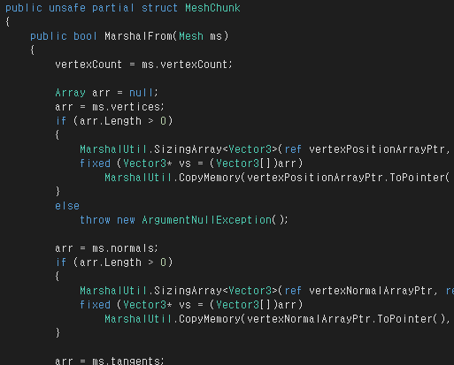
모듈 상세 설계 : 입력 데이터 마샬링
Unity 에서의 렌더링 데이터, 변환 필요
UnityEngine.CoreModule.dll
C++ 에서 사용할 수 있도록 데이터 변환
MarshalDef.cs, MarshalEx.cs
C++ 에서 사용자 데이터 타입
Marshal.h

Slide 29
모듈 상세 설계 : 입력 데이터 마샬링
메소드 | ConvertRenderingData()
형식 | public bool ConvertRenderingData (UnityRuntimeData runtimeData, out UnityFrameInput inputData)
반환 값 | 성공 시 True, 실패 시 False
설명 | Unity 렌더링 데이터를 C++로 넘길 수 있도록 변환
예시 | inputBuilder.ConvertRenderingData(ref req.inputData, runtimeData);
ConvertRenderingData() 데이터 구조
데이터 | 자료형 | 설명
runtimeData | UnityRuntimeData | Unity 내에서 수집한 렌더링 데이터의 원본
inputData | UnityFrameInput(out) | 마샬링한 데이터를 넣어서 전달할 변수
함수
ConvertArrayToPtr | C# Array를 Unmanaged memory 의 형태로 IntPtr로 반환해주는 함수
GetIndexAndAppendIfNotExist | List에 데이터가 있으면 그 인덱스를 반환하고, 없으면 추가하며 마지막 인덱스를 반환하는 함수

Slide 30
모듈 상세 설계 : 입력 데이터 마샬링
MarshalFrom
형식 | public bool MarshalFrom(Mesh ms) |  |  | 설명 | 메시 데이터를 C++로 넘길 수 있도록 변환
반환 값 | 성공 시 True, 실패 시 False |  |  | 예시 | meshChunkArray[i].MarshalFrom(meshArray[i]);
데이터구조
데이터 | 자료형 | 자료형 | 설명 | 함수
ms |  | Mesh | Unity에서의 메쉬 데이터 | Marshal.CopyMemory |  | unsafe IntPtr과 C# Array간의 데이터 복사를 수행
MarshalFrom
형식 | public bool MarshalFrom(MeshRenderer mr, List<Mesh> meshList, List<Material> materialList) |  |  | 설명 | 메시 렌더러 데이터를 C++로 넘길 수 있도록 변환
반환 값 | 성공 시 True, 실패 시 False |  |  | 예시 | meshRendererChunkArray[i].MarshalFrom(mesRendererhArray[i]);
데이터구조
데이터 | 자료형 | 자료형 | 설명 | 함수
ms |  | Mesh | Unity에서의 메쉬 데이터 | Marshal.CopyMemory |  | unsafe IntPtr과 C# Array간의 데이터 복사를 수행
meshList |  | List<Mesh> | MeshRenderer가 참조하는 메쉬의 리스트, 메소드 안에서는 추가하기만 함
materialList |  | List<Material> | MeshRenderer가 참조하는 메터리얼의 리스트, 메소드 안에서는 추가하기만 함

Slide 31
모듈 상세 설계 : 입력 데이터 마샬링
MarshalFrom
형식 | public bool MarshalFrom(Texture tex) |  |  | 설명 | 2차원 텍스쳐 데이터를 C++로 넘길 수 있도록 변환
반환 값 | 성공 시 True, 실패 시 False |  |  | 예시 | texture2DChunkArray[i].MarshalFrom(texArray[i]);
데이터구조
데이터 | 자료형 | 자료형 | 설명 | 함수
tex |  | Texture | Unity에서의 텍스쳐 데이터 | Marshal.CopyMemory |  | unsafe IntPtr과 C# Array간의 데이터 복사를 수행
MarshalFrom
형식 | public bool MarshalFrom(SkinnedMeshRenderer smr, List<Mesh> meshList, List<Material> materialList) |  |  | 설명 | 스킨드 메시 렌더러 데이터를 C++로 넘길 수 있도록 변환
반환 값 | 성공 시 True, 실패 시 False |  |  | 예시 | skinnedMeshRendererChunkArray[i].MarshalFrom(skinnedMeshRendererArray[i]);
데이터구조
데이터 | 자료형 | 자료형 | 설명 | 함수
smr |  | SkinnedMeshRenderer | Unity에서의 스킨 메시 렌더러 객체 | Marshal.CopyMemory |  | unsafe IntPtr과 C# Array간의 데이터 복사를 수행
meshList |  | List<Mesh> | MeshRenderer가 참조하는 메쉬의 리스트, 메소드 안에서는 추가하기만 함
materialList |  | List<Material> | MeshRenderer가 참조하는 메터리얼의 리스트, 메소드 안에서는 추가하기만 함

Slide 32
모듈 상세 설계 : 입력 데이터 마샬링
MarshalFrom
형식 | public bool MarshalFrom(Light light) |  |  | 설명 | 광원 데이터를 C++로 넘길 수 있도록 변환
반환 값 | 성공 시 True, 실패 시 False |  |  | 예시 | lightChunkArray[i].MarshalFrom(lightArray[i]);
데이터구조
데이터 | 자료형 | 자료형 | 설명 | 함수
light |  | Light | Unity에서의 광원 데이터 | Marshal.CopyMemory |  | unsafe IntPtr과 C# Array간의 데이터 복사를 수행
MarshalFrom
형식 | public bool MarshalFrom(Camera cam, List<Material> skyboxList) |  |  | 설명 | 카메라 데이터를 C++로 넘길 수 있도록 변환
반환 값 | 성공 시 True, 실패 시 False |  |  | 예시 | cameraChunkArray[i].MarshalFrom(cameraArray[i]);
데이터구조
데이터 | 자료형 | 자료형 | 설명 | 함수
ms |  | Camera | Unity에서의 카메라 객체 | Marshal.CopyMemory |  | unsafe IntPtr과 C# Array간의 데이터 복사를 수행
materialList |  | List<Material> | Camera가 참조하는 스카이박스 메터리얼의 리스트, 메소드 안에서는 추가하기만 함

Slide 33
모듈 상세 설계 : 입력 데이터 마샬링
MarshalFrom
형식 | public bool MarshalFrom(Material mat, List<Texture> texList) |  |  | 설명 | 메터리얼 데이터를 C++로 넘길 수 있도록 변환
반환 값 | 성공 시 True, 실패 시 False |  |  | 예시 | materialChunkArray[i].MarshalFrom(materialArray[i]);
데이터구조
데이터 | 자료형 | 자료형 | 설명 | 함수
mat |  | Material | Unity에서의 광원 데이터 | Marshal.CopyMemory |  | unsafe IntPtr과 C# Array간의 데이터 복사를 수행
texList |  | List<Texture> | Material이 참조하는 텍스쳐의 리스트, 메소드 안에서는 추가하기만 함
MarshalFrom
형식 | public bool MarshalFrom(Skybox sky, List<texture> texList) |  |  | 설명 | 스카이박스 데이터를 C++로 넘길 수 있도록 변환
반환 값 | 성공 시 True, 실패 시 False |  |  | 예시 | skyboxChunkArray[i].MarshalFrom(sykboxArray[i]);
데이터구조
데이터 | 자료형 | 자료형 | 설명 | 함수
sky |  | Skybox | Unity에서의 카메라 객체 | Marshal.CopyMemory |  | unsafe IntPtr과 C# Array간의 데이터 복사를 수행
texList |  | List<Texture> | Skybox에서 참조하는 텍스쳐의 리스트, 메소드 안에서는 추가하기만 함

Slide 34
모듈 상세 설계 : 입력 데이터 마샬링
메소드 | StartSingleFrameGeneration()
형식 | int StartSingleFrameGeneration(FrameRequestOption opt, UnityRuntimeData runtimeData)
반환 값 | 해당 Task의 ID
설명 | 하나의 프레임 생성을 위한 DLL안의 함수 호출
예시 | int taskID = taskController.StartSingleFrameGeneration(opt, runtimeData);
StartSingleFrameGeneration() 데이터 구조
데이터 | 자료형 | 설명
opt | FrameRequestOption | 프레임 생성시 옵션 값의 모음
runtimeData | UnityRuntimeData | Unity의 런타임 렌더링 정보
메소드 | StopSingleFrameGeneration()
형식 | public bool StopSingleFrameGeneration(int taskID)
반환 값 | 찾아서 멈추었으면 True, 아니면 False
설명 | 넘겨받은 task ID로 진행되던 이미지 생성을 중단
예시 | If (inputBuilder.ConvertRenderingData(currentTaskID)) Debug.LogFormat(“이미지 생성({0})이 중지되었습니다.”, currentTaskID);
StopSingleFrameGeneration() 데이터 구조
데이터 | 자료형 | 설명
taskID | int | 멈출 Task ID, Single Frame에서 할당된 것만 해당

Slide 35
모듈 상세 설계 : 입력 데이터 마샬링
메소드 | StartMultiFrameRecord()
형식 | int StartMultiFrameRecord(MultiFrameRequestOption opt, UnityRuntimeData runtimeData)
반환 값 | 해당 Task의 ID
설명 | 여러 개의 프레임 생성을 위한 데이터 저장 준비
예시 | int taskID = taskController.StartMultiFrameRecord(mopt, runtimeData);
StartMultiFrameRecord() 데이터 구조
데이터 | 자료형 | 설명
mopt | MultiFrameRequestOption | 여러 개의 프레임 생성시 옵션 값의 모음
runtimeData | UnityRuntimeData | Unity의 런타임 렌더링 정보
메소드 | StopMultiFrameRecord()
형식 | public bool StopMultiFrameRecord (int taskID)
반환 값 | 찾아서 멈추었으면 True, 아니면 False
설명 | 넘겨받은 task ID로 진행되던 이미지 생성을 중단
예시 | taskController.StopMultiFrameRecord(selectedTaskID);
StopMultiFrameRecord() 데이터 구조
데이터 | 자료형 | 설명
taskID | int | 멈출 Task ID, Single Frame에서 할당된 것만 해당

Slide 36
모듈 상세 설계 : 입력 데이터 마샬링
메소드 | RecordOneFrame()
형식 | void RecordOneFrame ()
설명 | 여러 개의 프레임 생성을 위한 현재 상태의 바뀔 수 있는 렌더링 정보를 저장
예시 | taskController.RecordOneFrame();
메소드 | StartMultiFrameGeneration()
형식 | int StartMultiFrameGeneration()
반환 값 | 해당 Task의 ID
설명 | 여러 개의 프레임 생성을 위한 DLL안의 함수 호출
예시 | int taskID = taskController.StartMultiFrameGeneration();
메소드 | StopMultiFrameGeneration()
형식 | public bool StopMultiFrameGeneration (int taskID)
반환 값 | 찾아서 멈추었으면 True, 아니면 False
설명 | 여러 개의 프레임 생성 취소를 위한 DLL안의 함수 호출
예시 | If (taskController.StopMultiFrameGeneration(selectedTaskID);) Debug.LogFormat(“이미지 생성({0})이 중지되었습니다.”, selectedTaskID);
StopMultiFrameGeneration() 데이터 구조
데이터 | 자료형 | 설명
taskID | int | 멈출 Task ID, Single Frame에서 할당된 것만 해당

Slide 37
모듈 상세 설계 : 경로 추적
경로 추적 시작
카메라 기준
광선 생성
경로 추적 : Path Tracing
광선의 길을 추적하여 색을 계산하는 기법
핵심적인 알고리즘
Uniform random sampling
레퍼런스 이미지 생성용
샘플링 횟수 대비 노이즈 多
노이즈를 줄이기 위해선 엄청 많은 샘플링 수가 필요
스카이박스 + 감쇠 색계산
아니오
씬 기하에 교차했나?
예
광원의 색 + 감쇠 색계산
예
광원인가?
아니오
BSDF 계산 후
감쇠 누적
교차점, 오브젝트 기준
랜덤 광선 방향 설정
경로 추적 끝
직접광 색 + 감쇠 색계산
예
계산 한계를 넘었는가?
아니오

Slide 38
모듈 상세 설계 : 경로 추적
메소드 | Render()
형식 | void Render(const IAggregate& scene)
설명 | 주어진 정보를 가지고 Path-Tracing 을 수행, IIntergrator 구현
예시 | path.Render(bvh);
Render() 데이터 구조
데이터 | 자료형 | 설명
scene | const IAggregate& | 모든 부딫칠 수 있는 물체들을 검사할 수 있는 추상 클래스의 인스턴스(오브젝트, 광원, ..etc)
메소드 | GenerateRay()
형식 | __global__ void GenerateRay(PathSegment* semgents)
설명 | 카메라를 기준으로 광선 방향과 위치 설정, GPU 커널 실행 함수
예시 | GenerateRay<<<optimalGridDim, optimalBlockDim>>>(mSegments);
GenerateRay() 데이터 구조
데이터 | 자료형 | 설명
semgents | PathSegment* | 경로 추적을 위한 적은 메모리 공간으로 각 PathSegment 는 픽셀하나 당 계산을 위해 사용, 현 메소드에서는 광선을 정하기 위한 용도

Slide 39
모듈 상세 설계 : 경로 추적
메소드 | ScatteringAndAccumAttenuation()
형식 | __global__ void ScatteringAndAccumAttenuation(PathSegment* semgents, Intersection* isects)
설명 | 광선이 표면에 부딫친 정보를 통해 광선 방향과 감쇠 계수 설정, GPU 커널 실행 함수
예시 | ScatteringAndAccumAttenuation<<<optimalGridDim, optimalBlockDim>>>(mSegments, mIsects);
ScatteringAndAccumAttenuation() 데이터 구조
데이터 | 자료형 | 설명
semgents | PathSegment* | 경로 추적을 위한 적은 메모리 공간으로 각 PathSegment 는 픽셀하나 당 계산을 위해 사용
isects | Intersection* | 광선이 표면에 부딫친 부분에 대한 정보, 이를 통해 픽셀의 색이 결정됨.

Slide 40
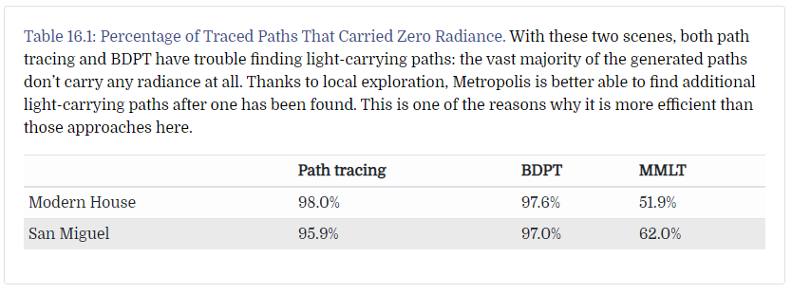
모듈 상세 설계 : 경로 추적
MLT 계산 모듈
Path-Tracing은
Path Tracing 계산 모듈 vs MLT 계산 모듈

Slide 41
모듈 상세 설계 : 경로 추적
앙 MLT 함수띠

Slide 42
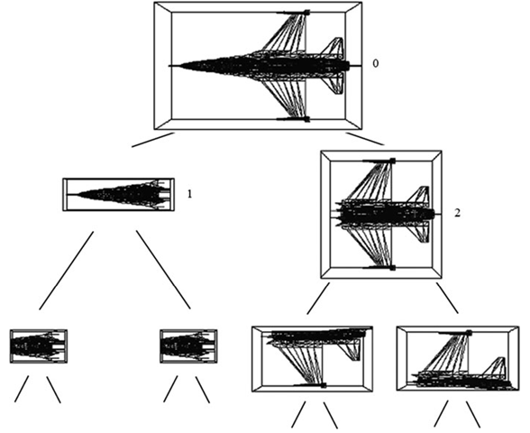
모듈 상세 설계 : BVH
BVH: Bounding Volume Hierarchy
이진 탐색 트리의 형태
씬 기하 탐색 : 교차 테스트
선형/순차 탐색 : O(n)
BVH 탐색 : O(logn)
선형 탐색 사용시, 하나의 픽셀 계산 시에 최대 n * 25000번(500spp * 50depth)의 탐색
성능을 위하여 BVH 구현 필요

Slide 43
모듈 상세 설계 : BVH
BVH 생성 시작
루트 노드 생성
전체 오브젝트 할당
스택에 루트 추가
BVH 생성
오브젝트 분할 방법 : 같은 개수의 오브젝트 할당
SAH 등 다른 방법이 존재
스택에 노드 있나?
아니오
예
남은 프리미티브가 하나인가?
예
리프 노드로
초기화
아니오
현재 노드
AABB 계산
X,Y,Z 축
랜덤 선택 후
정렬
두개의 노드 생성
같은 개수로 분할
자식 노드
스택에 추가
BVH 생성 완료

Slide 44
모듈 상세 설계 : BVH
BVH 탐색 시작
큐에 루트 노드 추가
BVH 탐색
CUDA 상의 구현
최대한의 적은 메모리 사용해 구현
최적화 된 큐의 구현 필요
아니오
큐에 노드 있나?
리프 노드 반환
예
큐에서
노드 꺼냄
자식 노드
AABB vs Ray
교차 했나?
아니오
예
큐에 노드 추가
아니오
리프 노드
인가?
예
리프 노드 저장

Slide 45
모듈 상세 설계 : BVH
메소드 | Intersect()
형식 | __device__ bool Intersect(IN const Ray& ray, OUT Intersection& isect);
반환 값 | 파라미터로 받은 ray와 부딫친 표면이 있으면 True, 아니면 False
설명 | BVH 를 주어진 ray를 가지고 검사 후 탐색하여, 가장 가까운 물체의 충돌 정도를 isect 파라미터를 통해 넘김, 부딫친 Bounding Box를 가진 노드의 모든 자식들을 BFS 방식으로 큐를 가지고 검사하여 가장 가까운 물체를 찾음. Iaggregate 구현, GPU 에서 실행
예시 | bool isIntersect = aggr.Intersect(currentRay, mIntersects[pixelIndex]);
Intersect() 데이터 구조
데이터 | 자료형 | 설명
ray | const Ray& | 부딫친 Primitive를 찾아내기 위해 사용되고, 이의 기준이 되는 광선
Isect | Intersection&(out) | 최종적으로 가장 가까운 위치에서 부딫친 Primitive에 대한 정보를 해당 점에 대해 반환하는 파라미터

Slide 46
모듈 상세 설계 : BVH
메소드 | RecursiveBuild()
형식 | void RecursiveBuild(const FrameInput* input)
설명 | BVH를 Top-Down 형태로 구성하는 함수, 각 내부 노드는 하위에 있을 모든 오브젝트의 Bounding Box 를 합쳐서 가지고 있고, 내부 노드가 가진 오브젝트가 2개 이하가 되기 전까지 아래 노드를 나누어 할당하고 Bounding Box 를 계산하는 것을 반복
예시 | RecursiveBuild(&mRoot);
RecursiveBuild() 데이터 구조
데이터 | 자료형 | 설명
input | const FrameInput* | 해당 프레임의 데이터
메소드 | RecursiveBuildInternal()
형식 | void RecursiveBuildInternal(BVHNode** node)
설명 | 실질적인 BVH 생성을 해주는 함수
예시 | RecursiveBuild(&mRoot);
RecursiveBuildInternal() 데이터 구조
데이터 | 자료형 | 설명
node | BVHNode** | BVH의 내부 노드

Slide 47
모듈 상세 설계 : BVH
Transformation BVH 트리
루트 노드
BVH 생성 전략
일반적인 생성 : 단일 BVH 트리
BVH 포레스트
Transformation BVH 트리
각 Mesh 별로 BVH 트리
Skinned Mesh 가 아닌 경우, 여러 개의 프레임 계산 시에Transformation BVH 트리만 재생성
내부 노드
내부 노드
내부 노드
내부 노드
내부 노드
리프 노드
Mesh 인덱스
리프 노드
Mesh 인덱스
리프 노드
Mesh 인덱스
Mesh BVH 트리
Mesh BVH 트리
루트 노드
루트 노드
내부 노드
내부 노드
내부 노드
내부 노드
내부 노드
내부 노드
내부 노드
내부 노드
내부 노드
내부 노드
리프 노드
Triangle
리프 노드
Triangle
리프 노드
Triangle
리프 노드
Triangle
리프 노드
Triangle
리프 노드
Triangle

Slide 48
모듈 상세 설계 : BVH
메소드 | BuildBVHAs2Layer
형식 | void BuildBVHAs2Layer(IN const FrameInput* input, OUT BVH* bvhTransform, OUT BVH* staticMeshBVH, OUT int* staticMeshBVHCount, OUT BVH* dynamicMeshBVH, OUT int* dynamicMeshBVHCount);
설명 | 여러 개의 BVH를 생성하는 함수, 위에서 언급한 Transformation, Mesh 단위로 BVH를 나누어서 만듦. Dynamic BVH의 경우, 여러 개의 프레임을 생성 시, 다시 BVH를 생성해야 하므로 파라미터를 나눔
예시 | BVH::BuildBVHAs2Layer(input, &bvhTransform, nullptr, &dynamicMeshBVH);
BuildBVHAs2Layer() 데이터 구조
데이터 | 자료형 | 설명
input | const FrameInput* | 해당 Frame의 데이터를 가지고 있는 마샬링된 데이터
bvhTransform | BVH* | Transform으로 만들어진 BVH
staticMeshBVH | BVH** | 바뀌지 않는, 일반적인 Mesh로 BVH를 만듦. 배열의 포인터로 처리
staticMeshBVHCount | int* | Static Mesh BVH의 개수
dynamicMeshBVH | BVH** | Skinned Mesh 같은 변형되는 Mesh로 만들어질 BVH. 배열의 포인터로 처리
dynamicMeshBVHCount | Int* | Dynamic Mesh BVH의 개수

Slide 49
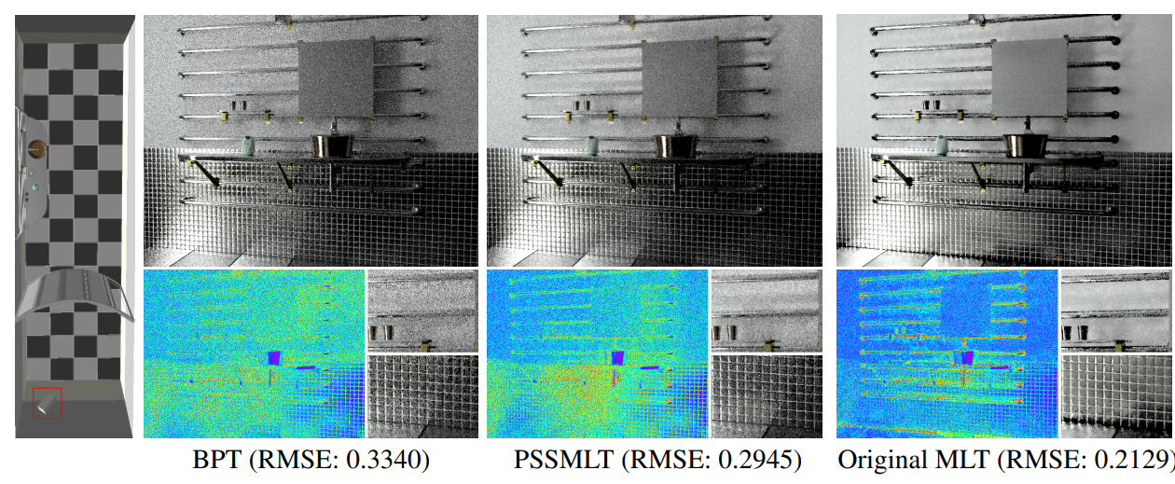
모듈 상세 설계 : 목표치 검증
실제와 비슷한, Ground Truth (reference image)와 만들어진 이미지를 IQA 기법을 사용하여 비교
Ground Truth는 Path-Tracing 기법으로 몇만번 이상의 샘플링을 사용하여 생성
Uniform random sampling
일반적으로 RMSE 사용
MS-SSIM, SC-QI 추천 [Whittle et al., 2017]
MLT, PT 등 여러 기법에 대한 판단 방법이 될 수 있음

Slide 50
모듈 상세 설계 : 목표치 검증
메소드 | GetRMSE()
형식 | double GetRMSE(const ColorRGBA& image1, const ColorRGBA& image2);
반환 값 | 두 이미지 간의 RMSE 값
설명 | RMSE 방법으로 두 이미지간의 에러 퀄리티를 계산하는 함수
예시 | double err = GetRMSE(refImg, synthImg);
GetRMSE() 데이터 구조
데이터 | 자료형 | 설명
image1 | const ColorRGBA& | 비교할 이미지 1
image2 | const ColorRGBA& | 비교할 이미지 2
메소드 | GetMSSSIM()
형식 | double GetMSSSIM (const ColorRGBA& image1, const ColorRGBA& image2);
반환 값 | 두 이미지 간의 MS_SSIM 값
설명 | MSE 계열의 MS-SSIM 방법으로 두 이미지간의 에러 퀄리티를 계산하는 함수
예시 | double err = GetMSSSIM(refImg, synthImg);
GetMS_SSIM() 데이터 구조
데이터 | 자료형 | 설명
image1 | const ColorRGBA& | 비교할 이미지 1
image2 | const ColorRGBA& | 비교할 이미지 2

Slide 51




개발 환경
Windows 10
PC 1
CPU : Intel I7-4790
RAM: DDR3 16GB
GPU: GTX 970(4GB GDDR5)
Visual Studio 2017.15.9.17
C++ / MSVC, CUDA / NVCC
NVidia CUDA Toolkit 10.1 Update 2
PC 2
CPU: Intel I7-6700
RAM: DDR4 32GB
GPU: GTX-1070(8GB GDDR5)
Unity 2019
C# / burst, MBE runtime
Notes:
개발 환경은 다음과 같습니다.

Slide 52
개발 환경
김수혁: https://github.com/hrmrzizon
김한상: https://github.com/banetta
정지윤: https://github.com/jiyun-jiyun
VCS/Remote: Git/Github
Organization: SEETHELIGHTS
저장소: 문서
https://github.com/SEETHELIGHTS/CapstonePlanning
저장소: 개발
https://github.com/SEETHELIGHTS/RadianceGrabber
submodule/ref
submodule/ref
저장소: 루트, 연결
https://github.com/SEETHELIGHTS/CapstoneDesign
Notes:
Git 원격 저장소의 구성은 문서 저장소와 개발 저장소를 분리해, 구성하였습니다.

Slide 53
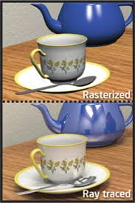
데모 환경 설계
Unity 에디터에서 실행
Unity 바닐라 Vs Ray Tracing
Unity 바닐라 렌더링 결과 vs 광선 추적 렌더링 결과
동영상 또한 동시에 비교하는 방식으로 구성
미리 만들어진 동영상 재생
Notes:
Unity 에서는 렌더링 데이터를 수집하고, 결과 이미지를 보여주는 기능, 계산된 이미지를 모아서 영상으로 만드는 기능을 구현해야 합니다.

Slide 54
개발 방법
광선 추적기
알고리즘 비교 연구 및 선택 (BVH, MLT, ..)
공간 상의 물체들을 광선 추적시 빠르게 탐색 가능한 방법 비교 연구 필요
Bounding Volume Hierarchy, Linear BVH, SAH, ..
보다 유효한 빛 줄기의 길을(high contribution path) 찾는 방법 비교 연구 필요 : Metropolis light transport, Bidirectional path tracing
noise, standard error 감소
Denoising 연구 필요 : cross bilateral filter, ..
구현: C++/CUDA
실질적인 계산 모듈: 렌더링 데이터를 GPGPU를 활용해 이미지의 픽셀의 색을 계산
CUDA를 사용하여 CPU/GPU 간의 메모리 동기화와 GPU에서의 프로그램을 실행
넘겨받은 Graphics driver API 데이터를 직접 사용할 수 있도록 가공
Notes:
개발할 부분은 크게 두가지로 나뉩니다. 광선 추적을 GPU 를 사용해 계산하는 부분, 그리고 이를 유니티에서 돌려주는 두 파트입니다.
광선 추적기는 사용할 알고리즘을 연구 후 구현해야 합니다,
연구할 알고리즘은 공간 상의 물체들을 광선 추적시 빠르게 탐색 가능한 데이터 구조와, 보다 유효한 광선의 경로를 찾는 방법, noise 를 줄이는 것이 연구되어야 하며
이후 C++ 과 CUDA 를 통해 이를 구현할 계획입니다.

Slide 55
개발 방법
Unity Plugin/Invoker(C#)
Unity 의 렌더링 데이터 수집: 각 프레임의 데이터, 프레임별 시간차
DirectX, OpenGL 등 Graphics driver API 에서 사용하는 데이터(vertex, index buffer, texture)
각 표면들의 성질을 나타내는 Shader를 구현된 BSDF 중 하나에 맞게 매칭
모든 그려지는 물체에 대한 변환 정보(위치,회전,크기)
에디터 상의 결과 이미지 뷰어
여러 개의 이미지를 통한 영상 녹화
영상 녹화/코덱: 오픈소스 혹은 제공 기능 사용
Notes:
Unity 에서는 렌더링 데이터를 수집하고, 결과 이미지를 보여주는 기능, 계산된 이미지를 모아서 영상으로 만드는 기능을 구현해야 합니다.

Slide 56
개발 방법
MLT 변형 알고리즘 연구 & 구현
BVH CPU/GPU 생성 연구 & 구현
IQA
개발 목표 범위
성능
품질
MLT
BVH 변형 모듈 연구 & 구현
PT
BVH 모듈
계산 Foundation
렌더링 데이터 수집마샬링 모듈
URP shader Standard shader 지원
Unity 에디터 UI 모듈
Legacy Shader 지원
HDRP 메터리얼 지원
확장성
(Unity)
Notes:
개발할 부분은 크게 두가지로 나뉩니다. 광선 추적을 GPU 를 사용해 계산하는 부분, 그리고 이를 유니티에서 돌려주는 두 파트입니다.
광선 추적기는 사용할 알고리즘을 연구 후 구현해야 합니다,
연구할 알고리즘은 공간 상의 물체들을 광선 추적시 빠르게 탐색 가능한 데이터 구조와, 보다 유효한 광선의 경로를 찾는 방법, noise 를 줄이는 것이 연구되어야 하며
이후 C++ 과 CUDA 를 통해 이를 구현할 계획입니다.

Slide 57
구현 현황 : 60%
MLT 변형 알고리즘 연구 & 구현
BVH CPU/GPU 생성 연구 & 구현
IQA
개발 목표 범위
성능
품질
MLT 0%
BVH 변형 모듈 연구 & 구현
PT 80%
BVH 모듈 0%
계산 Foundation 70%
렌더링 데이터 수집마샬링 모듈 95%
URP shader Standard shader 지원 80%
Unity 에디터 UI 모듈 0%
integration test는 진행되지 않음
80%미만: 구현
80%이상: unit test / 검증 단계
90%이상: unit test 이후
Legacy Shader 지원
HDRP 메터리얼 지원
확장성
(Unity)
Notes:
개발할 부분은 크게 두가지로 나뉩니다. 광선 추적을 GPU 를 사용해 계산하는 부분, 그리고 이를 유니티에서 돌려주는 두 파트입니다.
광선 추적기는 사용할 알고리즘을 연구 후 구현해야 합니다,
연구할 알고리즘은 공간 상의 물체들을 광선 추적시 빠르게 탐색 가능한 데이터 구조와, 보다 유효한 광선의 경로를 찾는 방법, noise 를 줄이는 것이 연구되어야 하며
이후 C++ 과 CUDA 를 통해 이를 구현할 계획입니다.

Slide 58
업무 분담
 | 김수혁 | 김한상 | 정지윤
자료 수집 | 광선 추적, CUDA | CUDA | Unity 렌더링 환경
설계 | 광선 추적 계산 모델 설계 (알고리즘 선택 및 데이터 구조) | CUDA 기반의 Ray Tracing 기능 설계 | Unity 환경 설계 (데이터 수집, 결과 출력)
구현 | Foundation 구현(Geometry, Shader, etc..) CUDA 를 이용한 광선 추적 구현 |  | Unity Plugin 의 형태로 렌더링 데이터 수집 및 결과 이미지 Intergration
테스트 | 테스트 (HW 별, 씬 복잡도-성능)
Notes:
Short
업무 분담은 다음과 같습니다.,
Long
업무 분담은 크게 Unity 에서의 작업, 광선 추적 기법의 연구 및 구현으로 나누었습니다.

Slide 59
졸업 연구 일정
추진사항 | 12월 | 1월 | 2월 | 3월 | 4월 | 5월 | 6월 | 7-9월
자료조사 및 학습
계산 모델 설계 SW 설계
구현
테스트 및 데모
문서화 및 발표
최종보고서 작성 및 발표
Notes:
Short
일정은 다음과 같습니다.
Long
저희의 일정은 구현전에 각 알고리즘에 대하여 학습 및 설계하는 시간 이후에 순차적으로 구현, 테스트, 문서화, 발표, 최종보고서 작성으로 넘어갑니다.

Slide 60
필요 기술 및 참고 문헌
Unity
이영진, 김중한, Unity Technologies: 게임 제작에도 족보가 있다, 삼성증권, 2019
Tianliang Ning, DirectX Ray Tracing in Unity 2019.3, Siggraph, 2019
Mono, Interop with Native Libraries, 2005
CUDA
David B. Kirk, Wen-mei W.Hwu, 하순회(역), 김크리스(역), 이영민(역), 대규모 병렬 프로세서 프로그래밍, Bj 퍼블릭, 2010
Jason Sanders, Edward Kandrot, CUDA By Example, NVidia, 2010
Roger Allen, Accelerated Ray Tracing in One Weekend in CUDA, NVidia, 2018
Ray tracing
Eric Haines (Editor), Tomas Akenine-Möller (Editor), Ray Tracing Gems: High-Quality and Real-Time Rendering with DXR and Other APIs, 2019
Matt Pharr, Wenzel Jakob, Greg Humphreys, Physically Based Rendering: From Theory to Implementation, 2016
C. Lauterbach, M. Garland, S. Sengupta, D. Luebke, D. Manocha, Fast BVH Construction on GPUs, 2009
Eric Veach, Leonida J. Guibas, Metropolis Light Transport, 1997
Eric P. Lafortune, Yves D. Willems, Bi-directional Path Tracing, 1993
Peter Shirley, Ray Tracing in One Weekend, 2018
Peter Shirley, Ray Tracing in The Next Weekend, 2018
Peter Shirley, Ray Tracing in The Rest of Your Life, 2018
Joss Whittle, Mark W. Jones, Rafał Mantiuk, Analysis of reported error in Monte Carlo rendered images, The Visual Computer, pp. 705-713, 2017
Miscellaneous
Morgan McGuire, Computer Graphics Archive, July 2017 (https://casual-effects.com/data)
Notes:
필요 기술 및 참고 문헌은 다음과 같습니다.

Slide 61
Thank you!

Slide 62


Slide 63
시스템 구성도
CPU side |  | GPU side
C#, managed memory, unity | C++, host code, unmanaged memory | CUDA, device code, many, hardware thread
렌더링 데이터 수집 모듈
하나의 프레임 or 여러 개의 프레임 광원, 메쉬, 변환, 쉐이더들을 매프레임 별 수집
광선 추적 모듈
데이터 정리/가공 및 시작
BVH Construction: Accerelation structure
BVH Construction: Accerelation structure
Generate ray per pixel
from camera plane
ray-tracing 시작
수집된 데이터 전달
Result
Image Buffer
Ray Traversal
&
Hit Check
Calculate color &
Genrate ray
from point
결과 이미지 뷰어
ptr reference
계산되는 데로
업데이트
Notes:
시스템 구성도는 다음과 같습니다.
렌더링 데이터 수집 모듈에서 데이터를 광선 추적 모듈로 넘기고., 광선 추적 모듈 내부에서는 C++/CUDA 를 사용해 CPU/GPU 간의 메모리 동기화와 GPU에 명령을 내리는 부분으로 구성되어 있습니다.

Slide 64
모듈 상세 설계
CPU side |  | GPU side
C#, managed memory, unity | C++, host code, unmanaged memory | CUDA, device code, many, hardware thread
입력 데이터 처리 모듈
Unity 렌더링 데이터 마샬링 모듈
Skinning 처리 모듈
수치 계산 Foundation (광선-물체 인터섹션, , etc..)
BVH 모듈
Unity 에디터 UI 모듈
IQA 모듈
MLT 모듈
Path-Tracing 모듈
Notes:
시스템 구성도는 다음과 같습니다.
렌더링 데이터 수집 모듈에서 데이터를 광선 추적 모듈로 넘기고., 광선 추적 모듈 내부에서는 C++/CUDA 를 사용해 CPU/GPU 간의 메모리 동기화와 GPU에 명령을 내리는 부분으로 구성되어 있습니다.

Slide 65
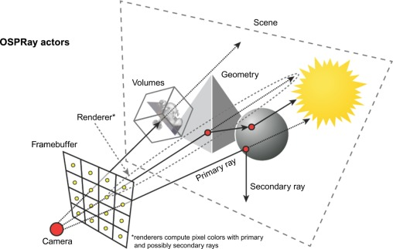
모듈 상세 설계
수치 계산 Foundation
벡터, 쿼터니온, 행렬 계산
광선-물체 Intersection 계산
Ray vs Bouding Box, Triangle, ..
Ray-Shape Intersection

Slide 66
모듈 상세 설계 : 입력 데이터 마샬링
메소드 | StartSingleFrameGeneration | 클래스 | TaskController
형식 | int StartSingleFrameGeneration(FrameRequestOption opt, UnityRuntimeData runtimeData)
반환 값 | 해당 Task의 ID
설명 | 하나의 프레임 생성을 위한 DLL안의 함수 호출
예시 | int taskID = taskController.StartSingleFrameGeneration(opt, runtimeData);
메소드 | StopSingleFrameGeneration | 클래스 | TaskController
형식 | public bool StopSingleFrameGeneration(int taskID)
반환 값 | 찾아서 멈추었으면 True, 아니면 False
설명 | 넘겨받은 task ID로 진행되던 이미지 생성을 중단
예시 | If (inputBuilder.ConvertRenderingData(currentTaskID)) Debug.LogFormat(“이미지 생성({0})이 중지되었습니다.”, currentTaskID);

Slide 67
모듈 상세 설계 : 입력 데이터 마샬링
메소드 | StartMultiFrameRecord | 클래스 | TaskController
형식 | int StartMultiFrameRecord(MultiFrameRequestOption opt, UnityRuntimeData runtimeData)
반환 값 | 해당 Task의 ID
설명 | 여러 개의 프레임 생성을 위한 데이터 저장 준비
예시 | int taskID = taskController.StartMultiFrameRecord(mopt, runtimeData);
메소드 | RecordOneFrame | 클래스 | TaskController
형식 | public void RecordOneFrame()
설명 | 여러 개의 프레임 생성을 위한 현재 상태의 바뀔 수 있는 렌더링 정보를 저장
예시 | taskController.RecordOneFrame();
메소드 | StopMultiFrameRecord | 클래스 | TaskController
형식 | public void StopMultiFrameRecord(int taskID)
설명 | 여러 개의 프레임 생성 정보 저장 중지
예시 | taskController.StopMultiFrameRecord(selectedTaskID);

Slide 68
모듈 상세 설계 : 입력 데이터 마샬링
메소드 | StartMultiFrameGeneration | 클래스 | TaskController
형식 | int StartMultiFrameGeneration()
반환 값 | 해당 Task의 ID
설명 | 여러 개의 프레임 생성을 위한 DLL안의 함수 호출
예시 | int taskID = taskController.StartMultiFrameGeneration();
메소드 | StopMultiFrameGeneration | 클래스 | TaskController
형식 | public bool StopMultiFrameGeneration(int taskID)
반환 값 | 찾아서 멈추었으면 True, 아니면 False
설명 | 여러 개의 프레임 생성 취소를 위한 DLL안의 함수 호출
예시 | If (taskController.StopMultiFrameGeneration(selectedTaskID);) Debug.LogFormat(“이미지 생성({0})이 중지되었습니다.”, selectedTaskID);

Slide 69
모듈 상세 설계 : 경로 추적
메소드 | Render | 클래스 | PathIntegerator
형식 | void Render(const IAggregate& scene)
설명 | 주어진 정보를 가지고 Path-Tracing 을 수행, IIntergrator 구현
예시 | path.Render(bvh);
앙 PT 함수띠
메소드 | GenerateRay | 클래스 | PathIntegerator
형식 | __global__ void GenerateRay(PathSegment* semgents)
설명 | 카메라를 기준으로 광선 방향과 위치 설정, GPU 커널 실행 함수
예시 | GenerateRay<<<optimalGridDim, optimalBlockDim>>>(mSegments);
메소드 | ScatteringAndAccumAttenuation | 클래스 | PathIntegerator
형식 | __global__ void ScatteringAndAccumAttenuation(PathSegment* semgents, Intersection* isects)
설명 | IAggregate 객체를 가지고 반환한 표면에 대한 정보를 통해 광선 방향과 감쇠 계수 설정, GPU 커널 실행 함수
예시 | ScatteringAndAccumAttenuation<<<optimalGridDim, optimalBlockDim>>>(mSegments, mIsects);

Slide 70
모듈 상세 설계 : 경로 추적
메소드 | Intersect | 클래스 | LinearAggregation
형식 | __device__ bool Intersect(IN const Ray& ray, OUT Intersection& isect);
반환 값 | 파라미터로 받은 ray와 부딫친 표면이 있으면 True, 아니면 False
설명 | 선형/순차적으로 모든 물체들과의 Ray vs BoundingBox 검사를 실시함. IAggregate 구현, GPU 에서 실행
예시 | bool isIntersect = aggr.Intersect(currentRay, mIntersects[pixelIndex]);
앙 BVH 함수띠
앙 PT 함수띠
메소드 | RecursiveBuild | 클래스 | LinearAggregation
형식 | void RecursiveBuild(BVHNode** node)
설명 | BVH를 Top-Down 형태로 구성하는 함수, 각 내부 노드는 하위에 있을 모든 오브젝트의 Bounding Box 를 합쳐서 가지고 있고, 내부 노드가 가진 오브젝트가 2개 이하가 되기 전까지 아래 노드를 나누어 할당하고 Bounding Box 를 계산하는 것을 반복한다.
예시 | RecursiveBuild(&mRoot);

Slide 71
모듈 상세 설계 : 경로 추적
메소드 | Intersect | 클래스 | BVH
형식 | __device__ bool Intersect(IN const Ray& ray, OUT Intersection& isect);
반환 값 | 파라미터로 받은 ray와 부딫친 표면이 있으면 True, 아니면 False
설명 | BVH 를 주어진 ray를 가지고 검사 후 탐색하여, 가장 가까운 물체의 충돌 정도를 isect 파라미터를 통해 넘김, 부딫친 Bounding Box를 가진 노드의 모든 자식들을 BFS 방식으로 큐를 가지고 검사하여 가장 가까운 물체를 찾음. Iaggregate 구현, GPU 에서 실행
예시 | bool isIntersect = aggr.Intersect(currentRay, mIntersects[pixelIndex]);
앙 BVH 함수띠
앙 PT 함수띠
메소드 | RecursiveBuild | 클래스 | BVH
형식 | void RecursiveBuild(BVHNode** node)
설명 | BVH를 Top-Down 형태로 구성하는 함수, 각 내부 노드는 하위에 있을 모든 오브젝트의 Bounding Box 를 합쳐서 가지고 있고, 내부 노드가 가진 오브젝트가 2개 이하가 되기 전까지 아래 노드를 나누어 할당하고 Bounding Box 를 계산하는 것을 반복
예시 | RecursiveBuild(&mRoot);

Slide 72
모듈 상세 설계
Skinning
1. 기존의 메쉬 구조 ➔ 스킨드 메쉬 구조 이유?
2.

